Slide 1
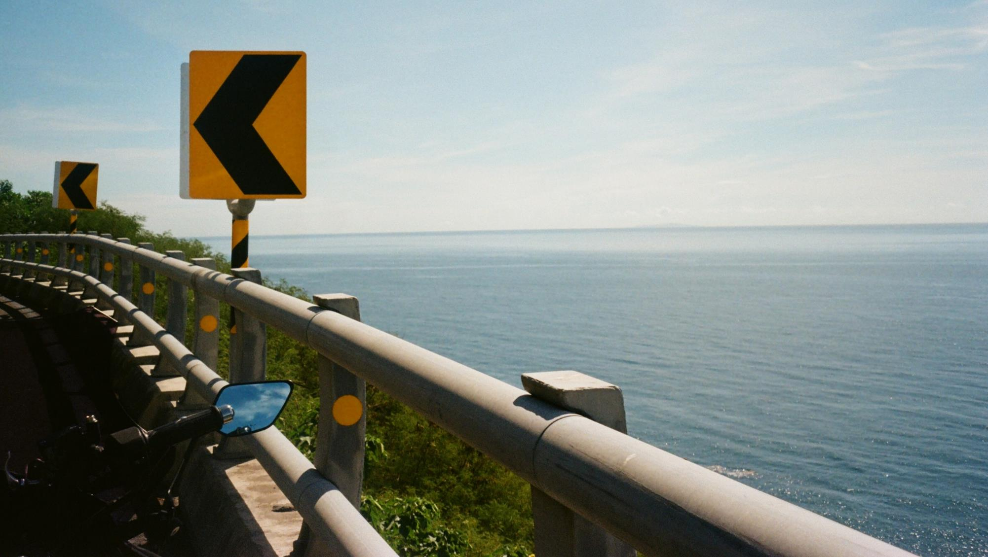
宜~花現東台灣

Slide 2

價格

Slide 3



6人團
8人團
總價：
NT12088/每人
NT10797/每人
【費⽤包含】
⾏程中註明之飯店住宿、餐食、⾏程、⾞資、⾨票
200萬責任險暨10萬意外醫療險
【費⽤不含】
各種私⼈消費：電話費、自理餐費、司機加時、⾏程外之⾃費活動..等。
每⽇旅館客房清理及⾏李⼩費。
私⼈之消費：如飲料酒類、洗⾐、電話及私⼈交通費。

Slide 4
行程表

Slide 5
 | 第一天 | 第二天 | 第三天 | 第四天
早上行程 | 10:06 羅東火車站集合 | 8:30集合 車上享用宜蘭名店「長虹早點」 | 7:30飯店集合吃早餐 | 早上9:00集合 飯店內享用早餐
 | 10:30 在百匯窯烤雞餐廳用餐 | 9:30 花蓮太魯閣國家公園 | 8:30出發前往台東 10:30 伯朗大道租腳踏車 拍照晃晃(停留1hr) | 11:00 出發前往三仙台(停留40min)
下午行程 | 12:30 斑比山丘與小鹿拍照 | 12:00立德布洛灣山月村餐廳 享用原住民餐 | 12:00 池上翠華小館享用午餐 | 13:00星巴克回欄門市 拍照吃點心
 | 2:00 集合前往安農溪 | 13:30 花蓮壽豐農場小龍蝦現抓現烤體驗(停留1.5hr) | 14:00 台東栗松野溪溫泉(停留2hr) | 14:45出發前往羅東車站
 | 2:30 於安農溪泛舟報到(預計5:30結束) | 15:30 原野牧場欣賞七星潭順便喝羊奶與看羊 | 17:00 鐵花村音樂聚落(停留45min)
晚上行程 | 18:00 抵達參加壹民宿放行李 | 17:30慕名私房料理享受原住民料理 | 18:00 星星部落景觀咖啡(停留1.5hr)
 | 18:30 前往羅東市區 自由時間(羅東觀光夜市 奕順軒 宜蘭餅) | 19:00 入住飯店 麗格休閒飯店 LIGA HOTEL | 20:00 趣淘漫旅
 | 預估20:30集合回民宿(若不須司機接送 想在市區待久一點 可自行叫車) | 19:00 之後自由活動 可逛花蓮市區 東大門夜市等 | 20:00 之後自由活動 可逛台東市區

Slide 6
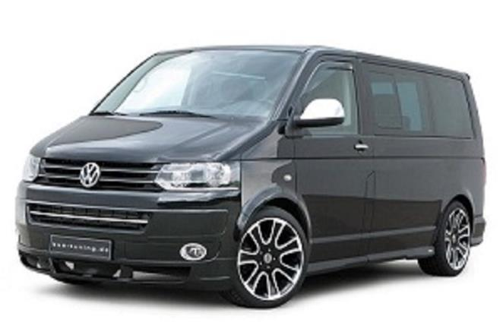
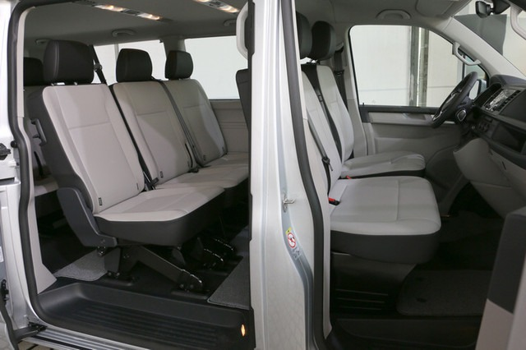
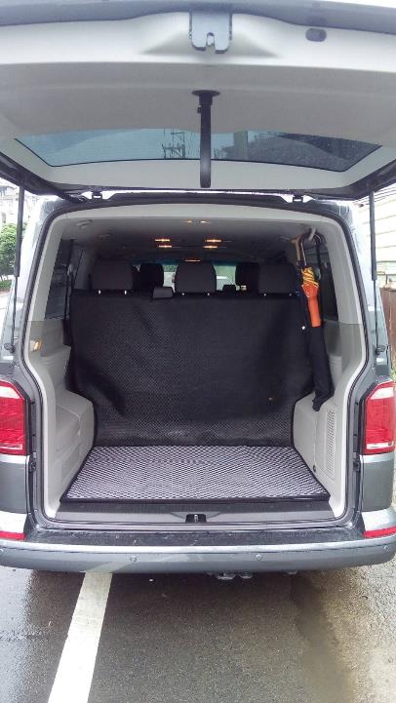
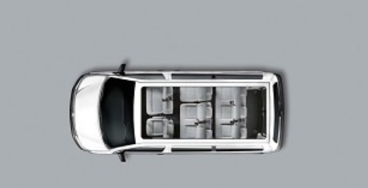
車輛選用：車款 VW T系九座商務車同級車款（座位3/3/3）

Slide 7
行前須知

Slide 8
特別注意事項：
本次行程有安排泛舟活動，建議泛舟服裝如下：薄外套、球鞋、防曬油、長褲。(當天請準備更換衣物與毛巾)
本次行程出發地為中壢火車站並於台北轉車，若欲自行前往或是更改上車地點請於事前告知
報名前請先行下載並填寫泛舟切結書並寄送電子檔給本旅行社，若未填寫本公司有權取消該活動並不予退費
(http://ann.9895566.com.tw/2023%E5%B9%B43%E6%9C%88%E5%AE%89%E8%BE%B2%E6%BA%AA%E6%B3%9B%E8%88%9F%E6%B4%BB%E5%8B%95%E5%88%87%E7%B5%90%E6%9B%B8.pdf)
必備物品：
１）隨身攜帶身分證、健保卡、學生證、駕照以備不時之需。
２）準備防曬用品及一些簡單藥品，如綠油精、暈車藥、防曬乳液。
３）攜帶一些禦寒衣物和一些長袖外衣和外套。
４）飯店備有SPA大眾池，泳衣請視個人需要攜帶。
５）舒適的衣物和鞋子和一顆愉快的心。

Slide 9
注意事項：
個人藥品請個人攜帶，勿與他人共用。
請注意集合出發時間，不要遲到或脫隊。
戲水嚴禁進入深水區。
注意大夥的集合時間，若有意更改自身行程請另行通知領隊。
本次行程有安排泛舟活動，建議著長袖衣物避免曬傷。
出外請不要攜帶太多現金， 建議攜帶信用卡、提款卡，如現金不夠再行提款， 或刷卡。
近日山區氣候早晚溫差大且陰晴不定，請攜帶一兩件禦寒衣物與雨具。
補充：
山居飯店多無刷卡設備，請事先確認向領隊確認，提早於山下領錢。
請盡量少佩帶貴重金飾。

Slide 10
安農溪泛舟安全須知
泛舟人員請平均跨坐於橡皮艇之兩邊，強壯有力者請坐在前面，兩邊人員合力划槳，疲倦時左右換位，划槳時要用腰部力量，不要靠手力。
如遇激流時，船頭應朝向水流，避免打橫，兩腿夾緊船舷，外側腳向後曲起，以免碰撞受傷；收起划槳、抓緊艇繩，在任何情況下不輕易移動位置、不得站立，以免改變船之重心。
順著主流前進，以求快速省力。
至河流轉彎處，船體儘量靠近河凹水流最急處，若靠近河岸凸出，則可能因水流形成漩渦，而使船打轉停滯。補充：
山居飯店多無刷卡設備，請事先確認向領隊確認，提早於山下領錢。
請盡量少佩帶貴重金飾。

Slide 11
安農溪泛舟注意事項:
泛舟活動並非適合所有人，患有心臟血管疾病、癲癇症、孕婦、飲酒者，及國小一年級以下孩童不宜泛舟。
如遇天然災害、颱風、水量不足、或其他安全考量因素需停航時，得將行程延期。
泛舟時請勿攜帶貴重物品，例如：手機、手錶、戒指、耳環、眼鏡、隱形眼鏡等。
請攜帶一套衣服，以便換裝。
泛舟係緊張、劇烈的活動，需雙方共同注意安全承擔風險，業者已投保公共意外險500萬（自付款2500元）只支付醫療費用，不支付照顧健保、工作損失及精神賠償費用。

Slide 12
每天行程

Slide 13
D A Y 1

Slide 14
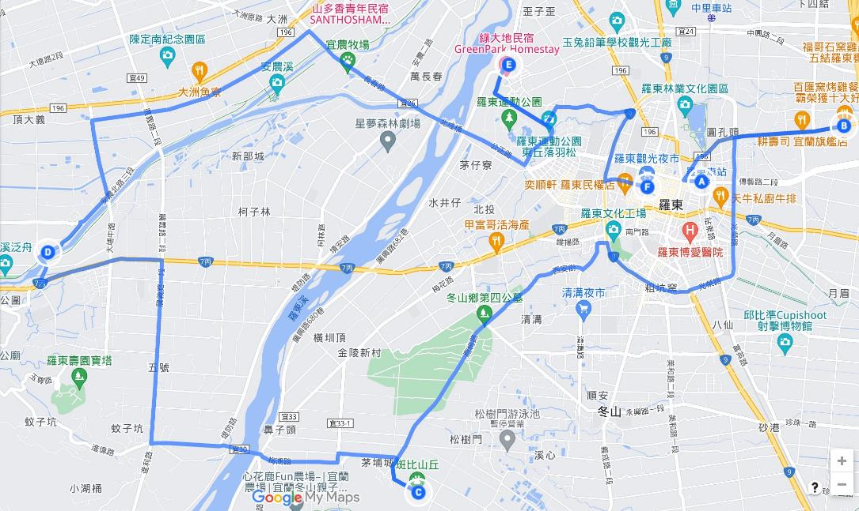
路線 | 地點 | 交通路線圖
A | 羅東車站
B | 百匯窯烤雞餐廳
C | 斑比山丘
D | 安農溪泛舟
E | 參加壹3+1民宿
F | 羅東觀光夜市

Slide 15

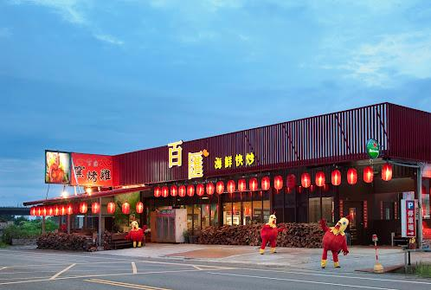
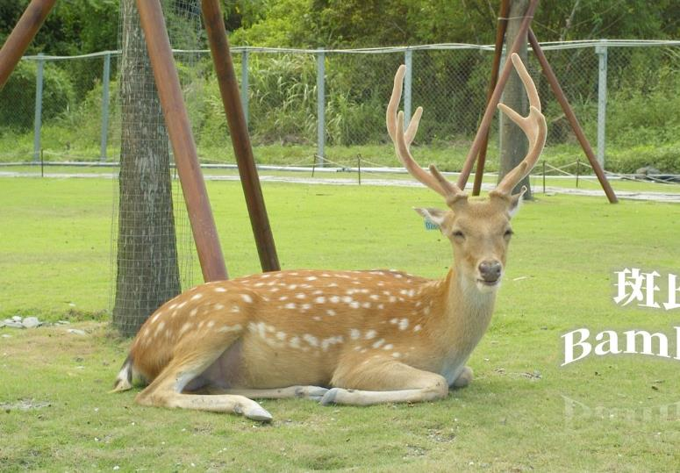

DAY1
羅東火車站集合
百匯窯烤雞餐廳用餐
斑比山丘與小鹿拍照
可點擊文字查看更多詳細資料！
自由時間(羅東觀光夜市、奕順軒)

Slide 16
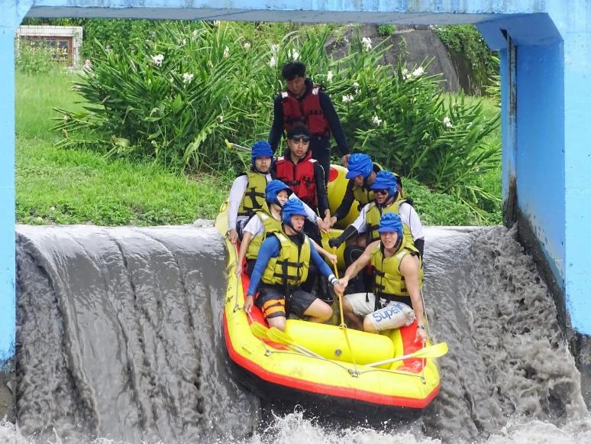
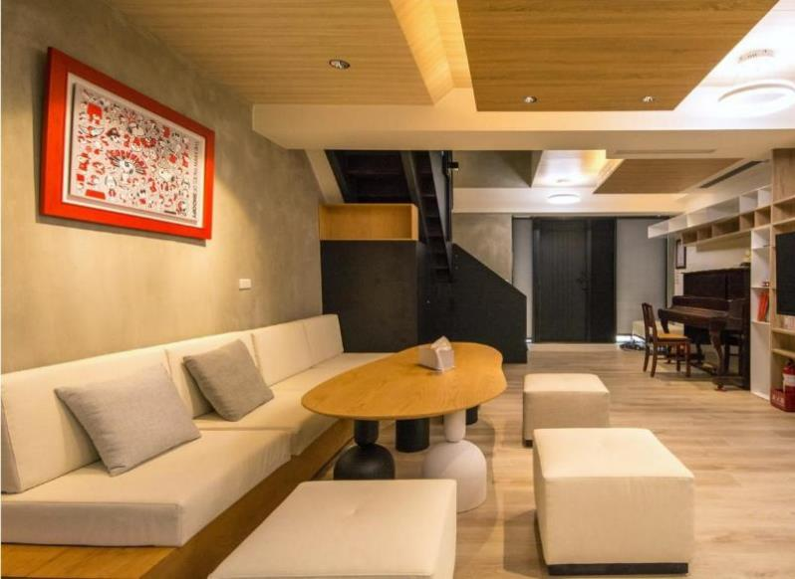
DAY1
前往安農溪泛舟
參加壹民宿 放行李
可點擊文字查看更多詳細資料！

Slide 17
D A Y 2

Slide 18
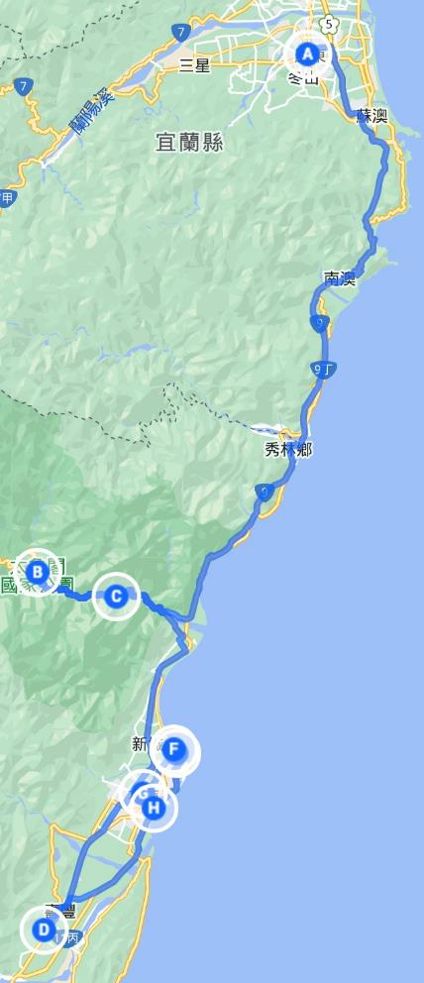
路線 | 地點 | 交通路線圖
A | 參加壹3+1民宿
B | 太魯閣國家公園
C | 太魯閣山月村
D | 壽豐休閒農業區
E | 原野牧場
F | 慕名私房料理
G | 麗格休閒飯店
H | 東大門夜市

Slide 19

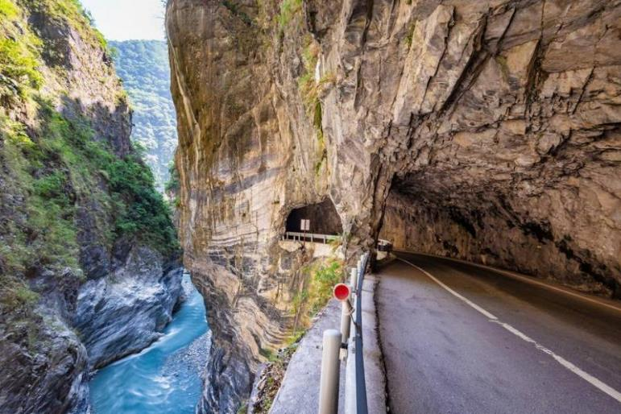
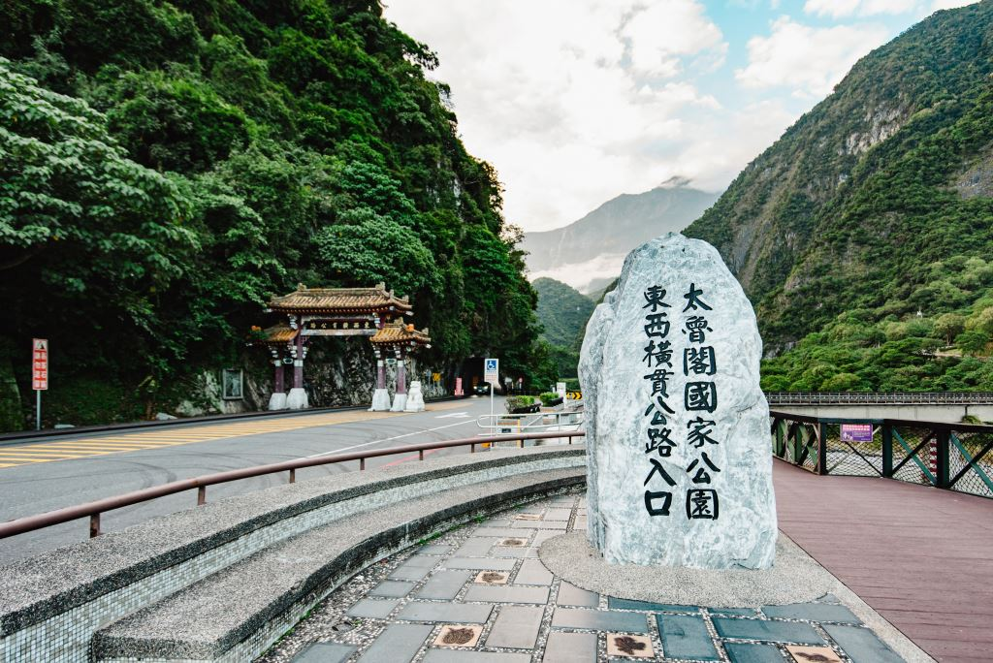
DAY2
車上享用宜蘭名店「長虹早點」
前往花蓮
花蓮太魯閣國家公園
可點擊文字查看更多詳細資料！

Slide 20
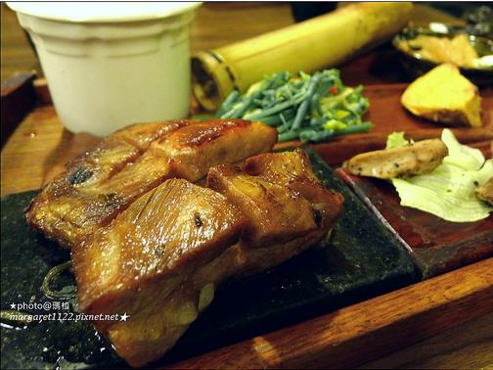
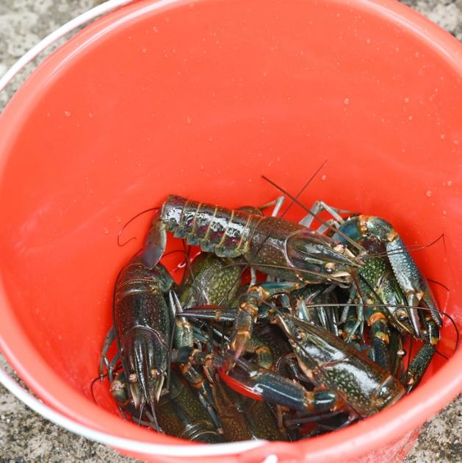
DAY2
立德布洛灣山月村餐廳
壽豐農場小龍蝦現抓現烤體驗
可點擊文字查看更多詳細資料！

Slide 21
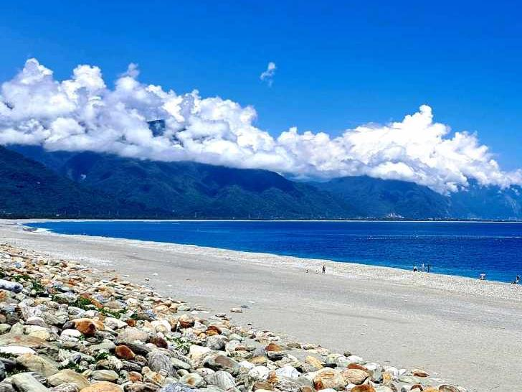
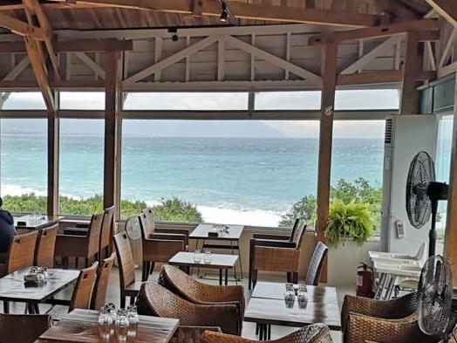
DAY2
原野牧場 欣賞七星潭順便喝羊奶與看羊
可點擊文字查看更多詳細資料！

Slide 22
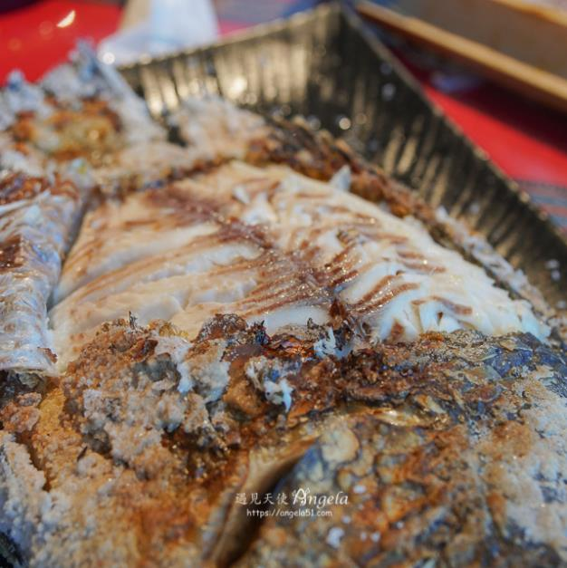
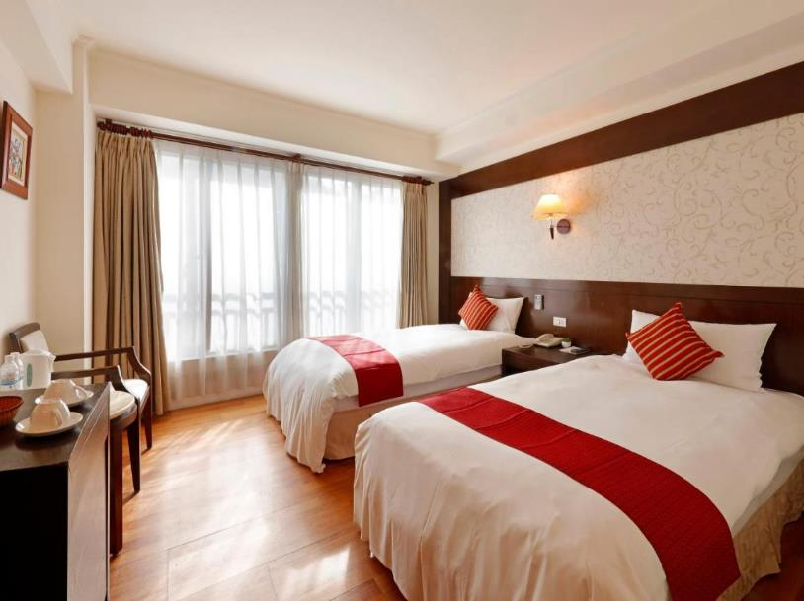
DAY2
立德布洛灣山月村餐廳
慕名私房料理
麗格休閒飯店
可點擊文字查看更多詳細資料！
自由活動 可逛花蓮市區 東大門夜市等

Slide 23
D A Y 3

Slide 24
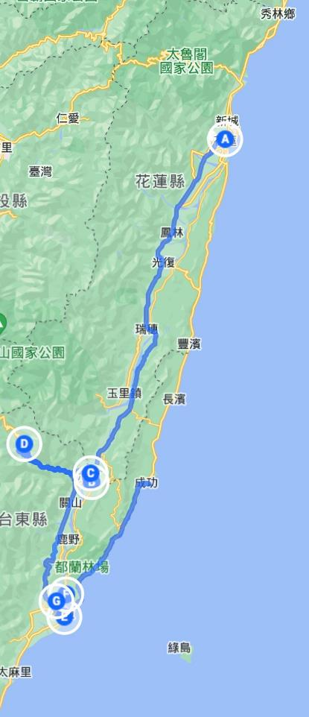
路線 | 地點 | 交通路線圖
A | 麗格休閒飯店
B | 伯朗大道
C | 池上翠華小館
D | 栗松野溪溫泉
E | 鐵花村音樂聚落
F | 星星部落景觀咖啡
G | 趣淘漫旅

Slide 25
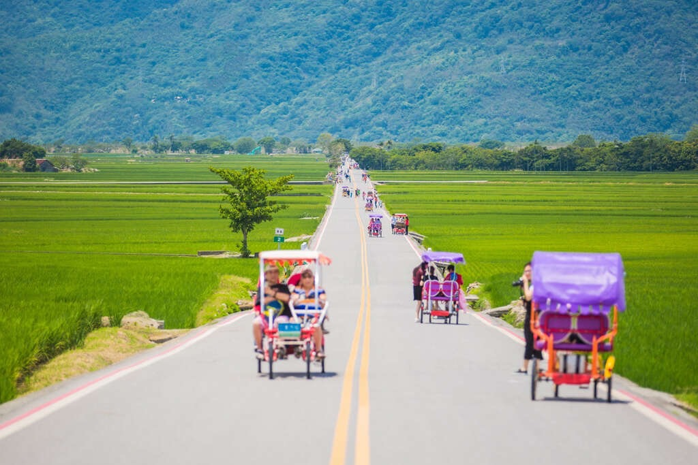
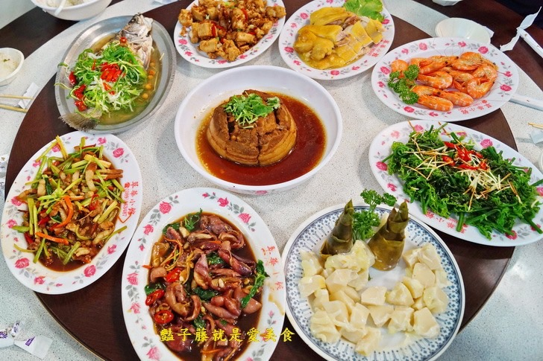
DAY3
飯店集合吃早餐
前往台東
伯朗大道租腳踏車 拍照晃晃
池上翠華小館享用午餐
可點擊文字查看更多詳細資料！

Slide 26
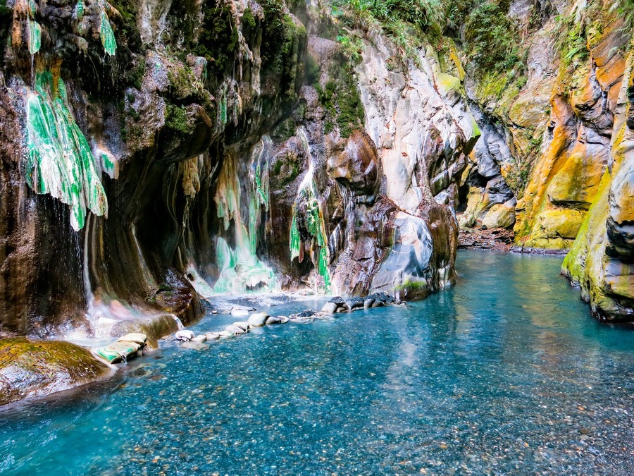

DAY3
台東栗松野溪溫泉
鐵花村音樂聚落
可點擊文字查看更多詳細資料！

Slide 27
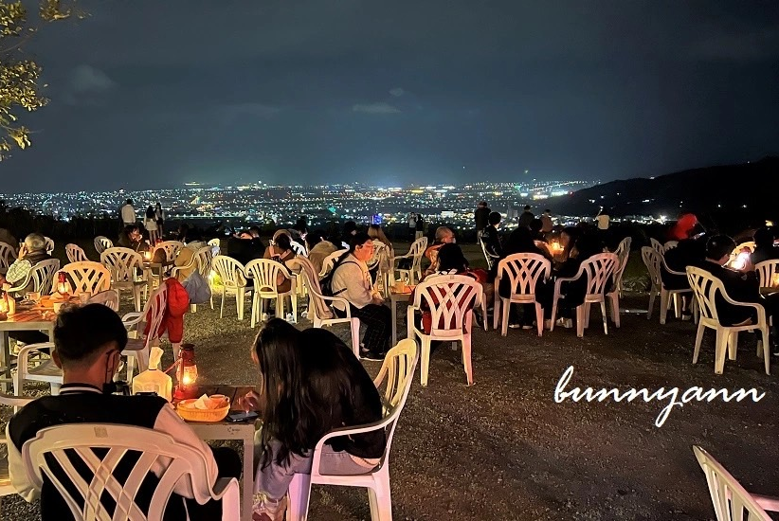
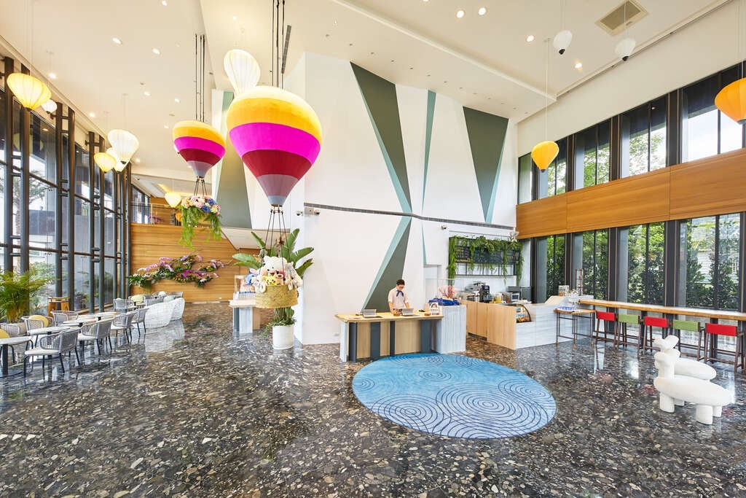
DAY3
星星部落景觀咖啡
趣淘漫旅
可點擊文字查看更多詳細資料！
自由活動可逛台東市區

Slide 28
D A Y 4

Slide 29
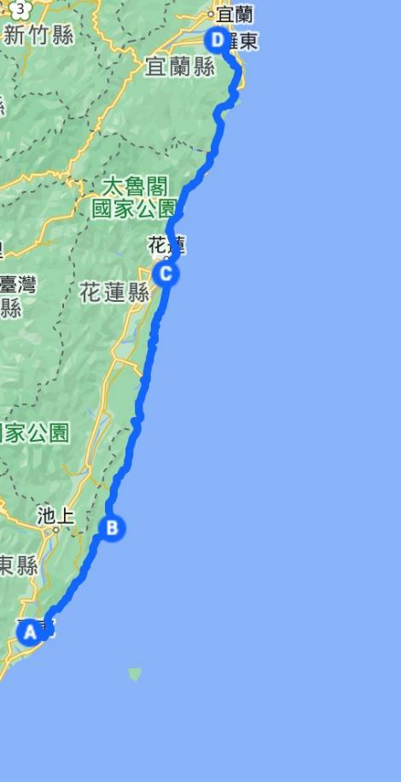
路線 | 地點 | 交通路線圖
A | 趣淘漫旅
B | 三仙台
C | 星巴克回欄門市
D | 羅東車站

Slide 30
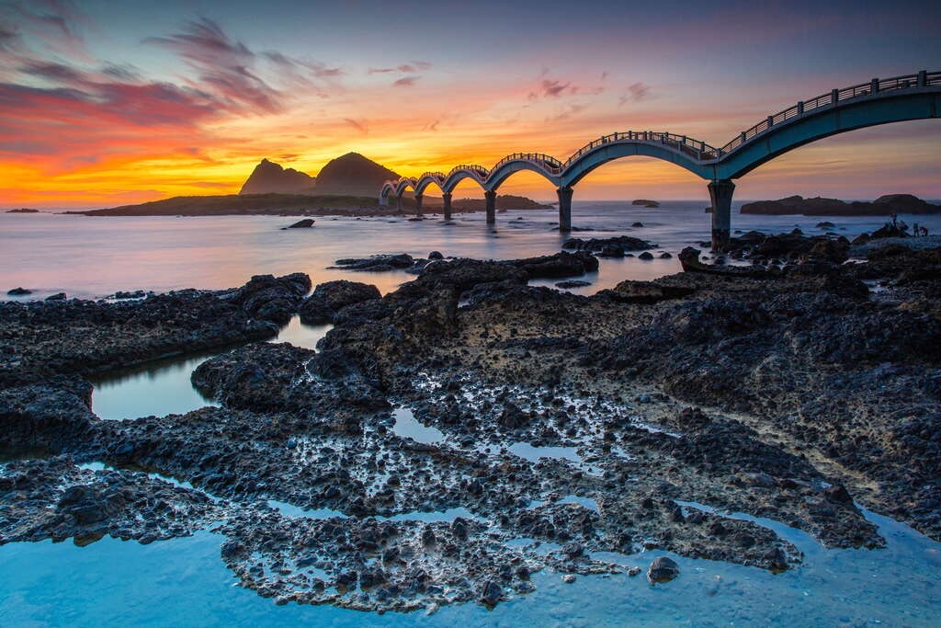
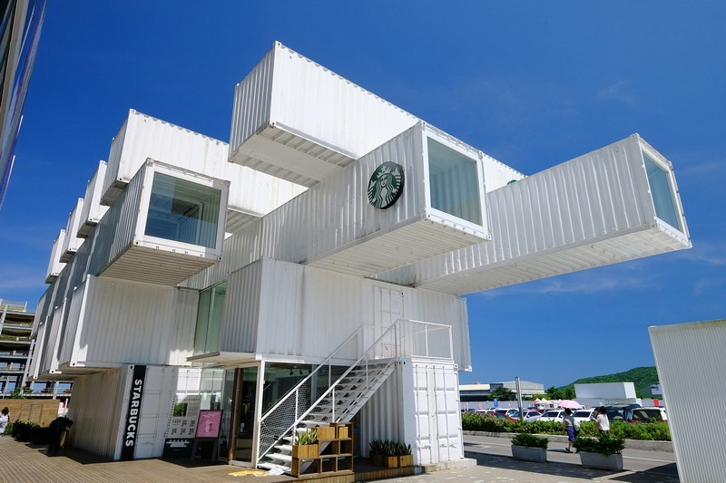
DAY4
飯店集合吃早餐
前往三仙台
三仙台
星巴克回欄門市 拍照吃點心
可點擊文字查看更多詳細資料！

Slide 31
DAY4
前往羅東車站

